Slide 1
Välkomna till höstens samhällsbyggnadsfrukost
2022-10-25

Slide 2

Morgonens upplägg
07.25 Välkomna till höstens samhällsbyggnadsfrukost
07.30 Exploateringsprojekt
– bostäder och verksamheter
07.45 Energiprojektet EUCF
08.00 Västra stambanegruppens arbete
08.10 Utdelning av Stadsbyggnads-
priset 2021
08.25 Övriga frågor och avslutning

Slide 3
Exploateringsprojekt – bostäder & verksamheter

Slide 4
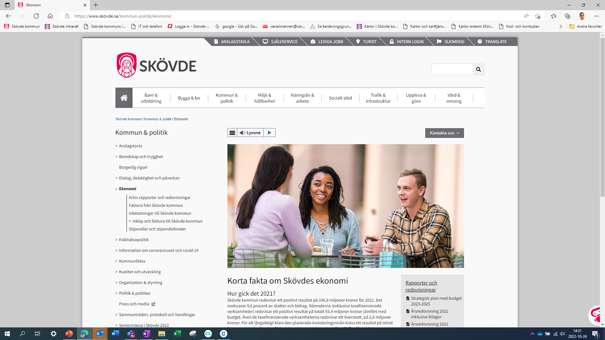
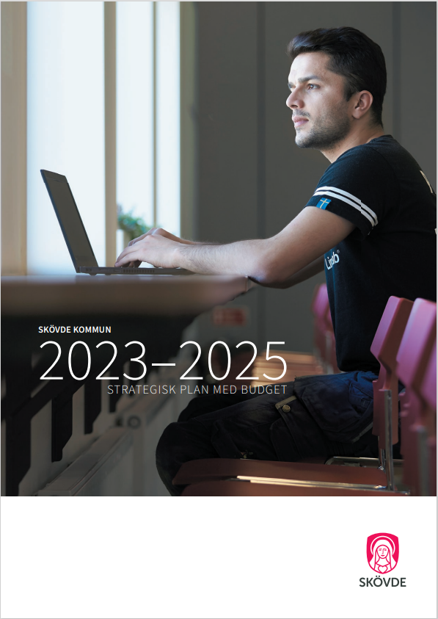

Slide 5
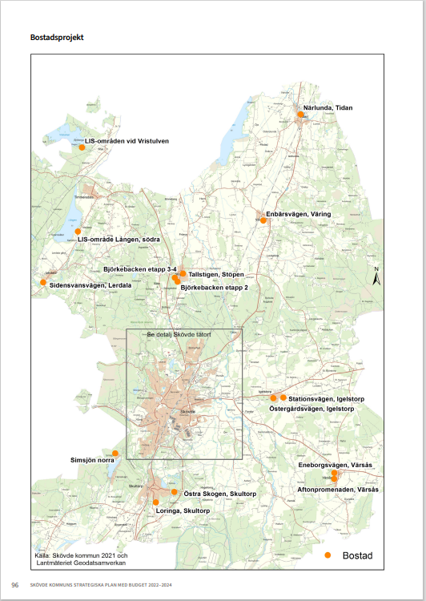
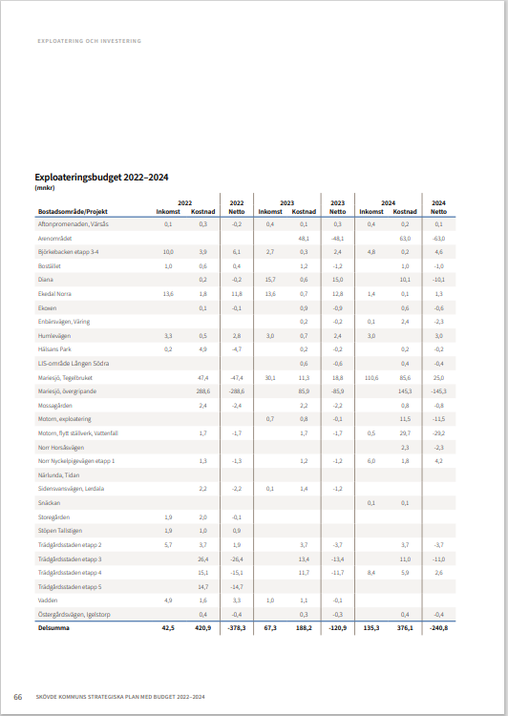
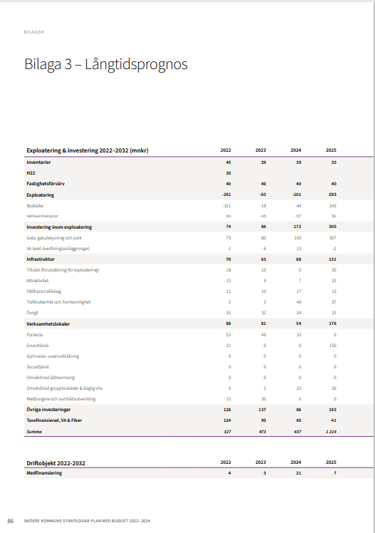
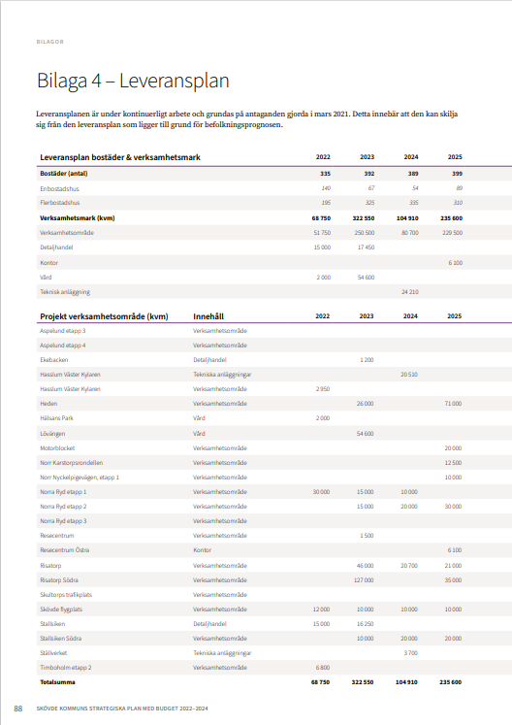
Exploateringsbudget m.m.
Exploateringsbudget 2023-2025 med namngivna projekt
Aggregerad långtidsprognos 2023-2032 baserad på kalkyl för samtliga projekt
Leveransplan för bostäder & verksamheter 2023-2032 med namngivna projekt

Slide 6
Medel 2023-2032: 451
Medel 2023-2027: 503
Medel 2028-2032: 399

Slide 7
Ny planeringsomgång 2024-2026(-2033)
Vikande leveranser under 2023 och framåt.
Stort intresse för nya projekt som ligger längre fram i tiden (5-10 år).
Bygga upp projektbank med volymer för en kommande högkonjunktur
Inte enbart bostadsprojekt utan även verksamhetsprojekt.
Bostäder ska byggas i hela kommunen.
Stora projekt (Skövde Science City, Locketorp, Södra IP) kräver resurser.
Projekt med leveranser senast 2033.
Observera ännu ej antagen planering!

Slide 8
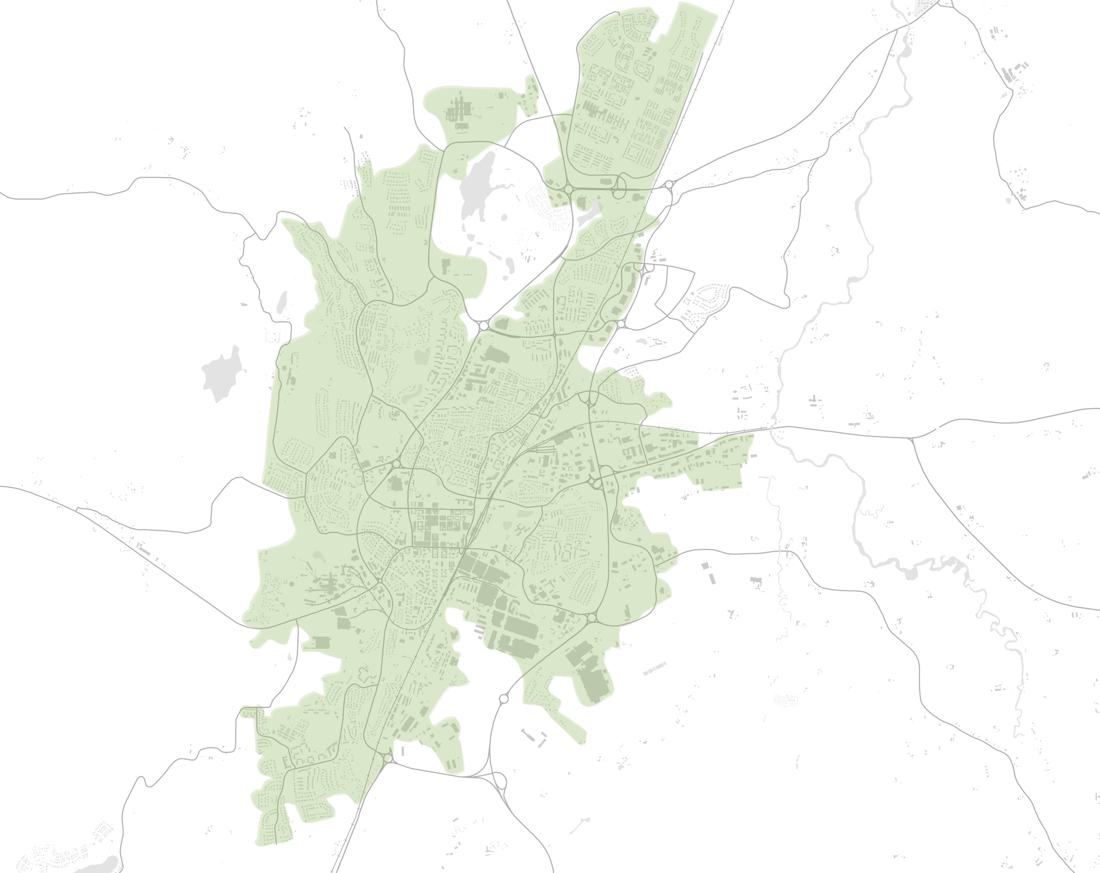
Pågående bostadsprojekt
Ej påbröjat | Påbörjat | Avslutat | Skede
 |  |  | Markåtkomst
 |  |  | Fördjupad öp / planprogram
 |  |  | Förberedande arbeten
 |  |  | Detaljplan
 |  |  | Projektering & produktion infrastruktur
 |  |  | Försäljning & avslutande arbeten
 |  |  | Byggnation
215
Här produceras det bostäder!
36
Notes:
Bostadsprojekt där byggnation pågår.

Slide 9
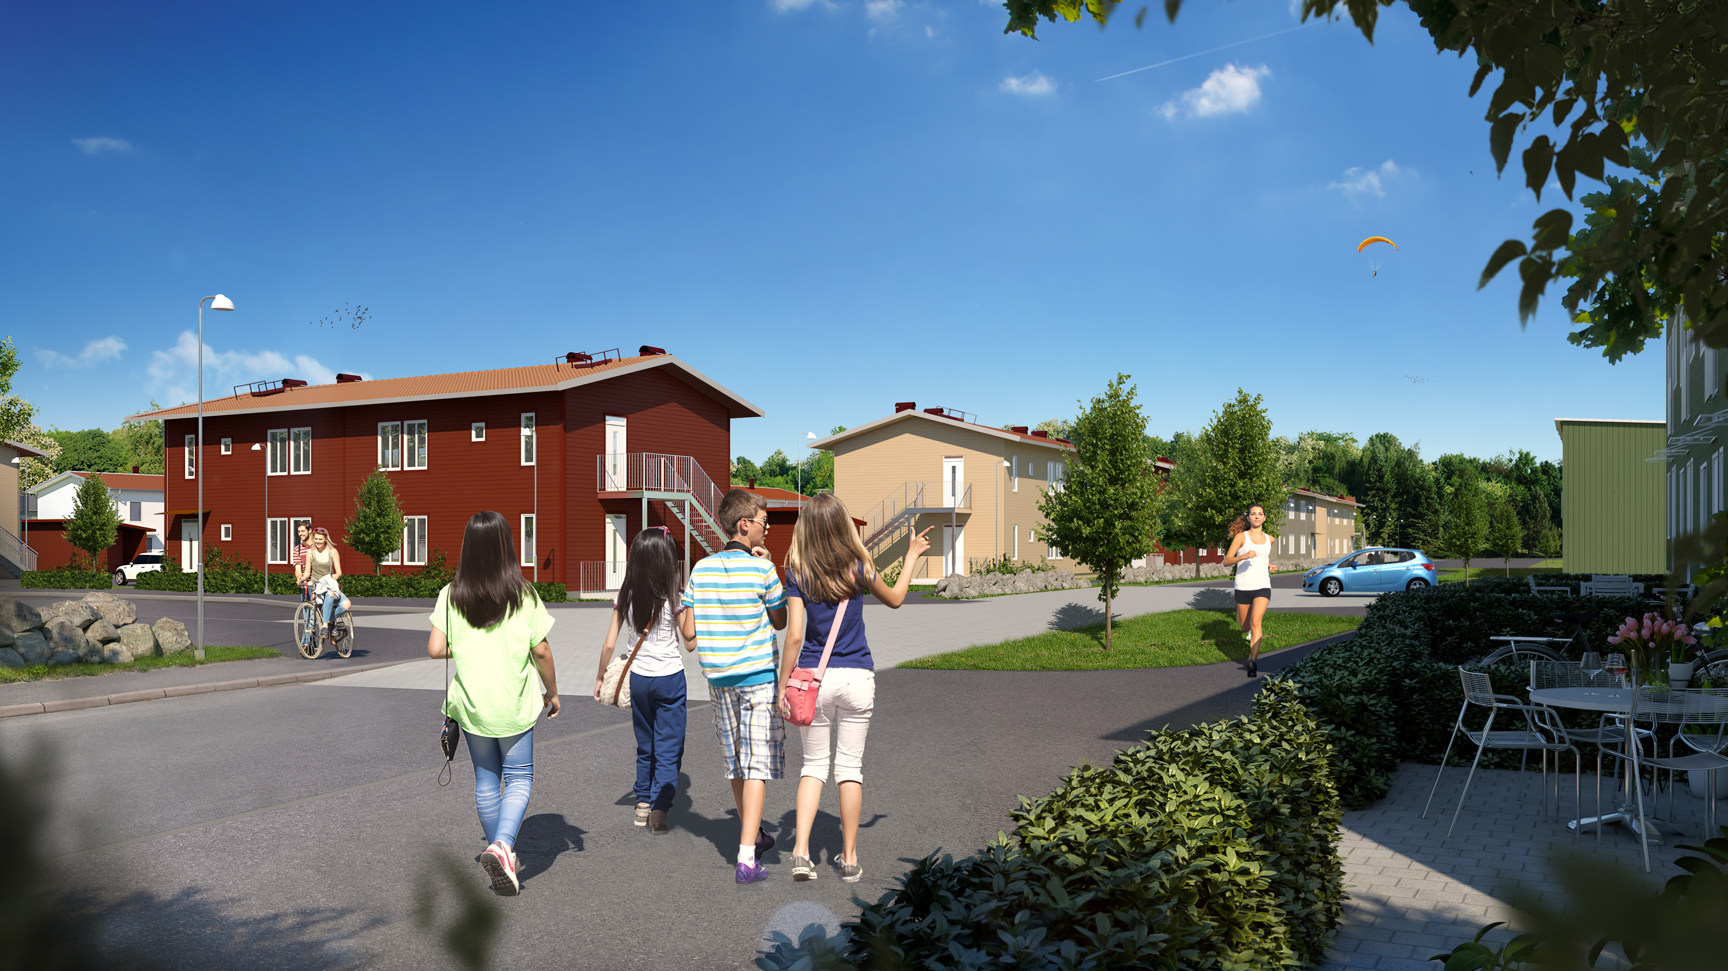

Trädgårdsstaden etapp 2-4
Pågående bostadsprojekt

Slide 10




Pågående bostadsprojekt
Trädgårdsstaden etapp 4
2024-2029: 123 be
Trädgårdsstaden etapp 3
2021-2027: 437 be
Trädgårdsstaden etapp 2
2016-2025: 526 be
Ej påbröjat | Påbörjat | Avslutat | Skede
 |  |  | Markåtkomst
 |  |  | Fördjupad öp / planprogram
 |  |  | Förberedande arbeten
 |  |  | Detaljplan
 |  |  | Projektering & produktion infrastruktur
 |  |  | Försäljning & avslutande arbeten
 |  |  | Byggnation
215
Mossagården
2023-2026: 265 be
De ”tre” stora i denna kategori.
36

Slide 11
LIS Vristulven, Böja
2023-2031: 15 be
Enbärssvägen, Väring
2024-: 9 be
Pågående bostadsprojekt
Björkebacken etapp 3, Stöpen
2024-2030: 106 be
Björkebacken etapp 4, Stöpen
2028-2035: 86 be
Trädgårdsstaden etapp 4
2024-2029: 123 be
Hälsans Park
2024: 65 be
Trädgårdsstaden etapp 3
2021-2027: 437 be
Trädgårdsstaden etapp 2
2016-2025: 526 be
Ej påbröjat | Påbörjat | Avslutat | Skede
 |  |  | Markåtkomst
 |  |  | Fördjupad öp / planprogram
 |  |  | Förberedande arbeten
 |  |  | Detaljplan
 |  |  | Projektering & produktion infrastruktur
 |  |  | Försäljning & avslutande arbeten
 |  |  | Byggnation
Sidensvansvägen, Lerdala
2025-: 33 be
Storegården
2029-2030: 100 be
215
Mossagården
2024-2026: 265 be
Äppelbyn
2019-2023: 20 be
Snäckan
2029: 16 be
Skövde Science City, Bostället
2023-2027: 155 be
Diana
2028-2029: 120 be
Ekedal norra
2024-2026: 182 be
Humlevägen
2025-2027: 43 be
Totalt cirka 2 800 bostäder
2016-2032+
Eneborgsvägen, Värsås
2028-2030: 12 be
36
Aftonpromenaden, Värsås
2023-: 15 be

Slide 12
LIS Vristulven, Böja
2023-2031: 15 be
Enbärssvägen, Väring
2024-: 9 be
Pågående bostadsprojekt
Björkebacken etapp 3, Stöpen
2024-2030: 106 be
Björkebacken etapp 4, Stöpen
2028-2035: 86 be
Trädgårdsstaden etapp 4
2024-2029: 123 be
Hälsans Park
2024: 88 be
Trädgårdsstaden etapp 3
2021-2027: 437 be
Trädgårdsstaden etapp 2
2016-2025: 526 be
Ej påbröjat | Påbörjat | Avslutat | Skede
 |  |  | Markåtkomst
 |  |  | Fördjupad öp / planprogram
 |  |  | Förberedande arbeten
 |  |  | Detaljplan
 |  |  | Projektering & produktion infrastruktur
 |  |  | Försäljning & avslutande arbeten
 |  |  | Byggnation
Sidensvansvägen, Lerdala
2025-: 33 be
Storegården
2029-2030: 100 be
215
Mossagården
2024-2026: 265 be
Äppelbyn
2019-2023: 20 be
Snäckan
2029: 16 be
Skövde Science City, Bostället
2023-2027: 155 be
Diana
2028-2029: 120 be
Ekedal norra
2024-2026: 182 be
Humlevägen
2025-2027: 43 be
Totalt cirka 2 800 bostäder
2016-2032+
Eneborgsvägen, Värsås
2028-2030: 12 be
36
Aftonpromenaden, Värsås
2023-: 15 be

Slide 13
Planerade bostadsprojekt
Ej påbörjat | Påbörjat | Avslutat | Skede
 |  |  | Markåtkomst
 |  |  | Fördjupad öp / planprogram
 |  |  | Förberedande arbeten
 |  |  | Detaljplan
 |  |  | Projektering & produktion infrastruktur
 |  |  | Försäljning & avslutande arbeten
 |  |  | Byggnation
Här planeras det bostäder!
Notes:
Bostadsprojekt där planering eller projektering och produktion pågår. Byggnation ännu ej inledd.

Slide 14
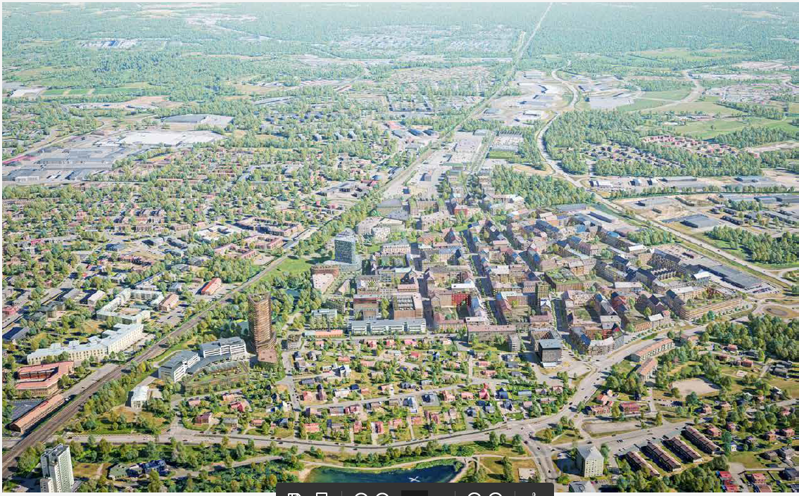
Skövde Science City
Planerade bostadsprojekt

Slide 15

Planerade bostadsprojekt
Norr Nyckelpigevägen, etapp 1
2026-2036: 302 be
Ej påbörjat | Påbörjat | Avslutat | Skede
 |  |  | Markåtkomst
 |  |  | Fördjupad öp / planprogram
 |  |  | Förberedande arbeten
 |  |  | Detaljplan
 |  |  | Projektering & produktion infrastruktur
 |  |  | Försäljning & avslutande arbeten
 |  |  | Byggnation
Skövde Science City, Tegelbruket
2026-2027: 418 be
Skövde Science City, X
2028-2029: 350 be
Skövde Science City, Y
2030-2032: 400 be
Skövde Science City (exkl spec. projekt)
2032- : 2 550 be
De STORA i denna kategori.
Notes:
Summa 900 bostäder under perioden 2022-2031. Bostadsprojekt där planering eller projektering och produktion pågår. Byggnation ännu ej inledd.

Slide 16
Planerade bostadsprojekt
Rydskogen, etapp 1-2
2027-2037: 450 be
Tallstigen, Stöpen
2024: 20 be
Närlunda, Tidan
2025-: 32 be
Ej påbörjat | Påbörjat | Avslutat | Skede
 |  |  | Markåtkomst
 |  |  | Fördjupad öp / planprogram
 |  |  | Förberedande arbeten
 |  |  | Detaljplan
 |  |  | Projektering & produktion infrastruktur
 |  |  | Försäljning & avslutande arbeten
 |  |  | Byggnation
Kapellvägen
2024-2025: 12 be
Hasslum etapp 4
2027-2029: 65be
Glimmern
2028-2030: 200 be
Skövde Science City, Tegelbruket
2026-2027: 418 be
Vasaporten
2030-2031: 134 be
Skövde Science City, X
2028-2029: 350 be
Vadden
2025: 46 be
Skövde Science City, Y
2030-2032: 400 be
Skövde Science City (exkl spec. projekt)
2032- : 2 550 be
Totalt cirka 3 800 bostäder
2023-2036+
Notes:
Summa 900 bostäder under perioden 2022-2031. Bostadsprojekt där planering eller projektering och produktion pågår. Byggnation ännu ej inledd.

Slide 17
Planerade bostadsprojekt
Rydskogen, etapp 1-2
2027-2037: 450 be
Tallstigen, Stöpen
2024: 20 be
Närlunda, Tidan
2025-: 32 be
Ej påbörjat | Påbörjat | Avslutat | Skede
 |  |  | Markåtkomst
 |  |  | Fördjupad öp / planprogram
 |  |  | Förberedande arbeten
 |  |  | Detaljplan
 |  |  | Projektering & produktion infrastruktur
 |  |  | Försäljning & avslutande arbeten
 |  |  | Byggnation
Kapellvägen
2024-2025: 12 be
Hasslum etapp 4
2027-2029: 65be
Glimmern
2028-2030: 200 be
Skövde Science City, Tegelbruket
2026-2027: 418 be
Vasaporten
2030-2031: 134 be
Skövde Science City, X
2028-2029: 350 be
Vadden
2025: 46 be
Skövde Science City, Y
2030-2032: 400 be
Skövde Science City (exkl spec. projekt)
2032- : 2 550 be
Totalt cirka 3 800 bostäder
2023-2036+
Notes:
Summa 900 bostäder under perioden 2022-2031. Bostadsprojekt där planering eller projektering och produktion pågår. Byggnation ännu ej inledd.

Slide 18
Kommande bostadsprojekt
Ej påbörjat | Påbörjat | Avslutat | Skede
 |  |  | Markåtkomst
 |  |  | Fördjupad öp / planprogram
 |  |  | Förberedande arbeten
 |  |  | Detaljplan
 |  |  | Projektering & produktion infrastruktur
 |  |  | Försäljning & avslutande arbeten
 |  |  | Byggnation
Här är kommande bostäder!
125
?

Slide 19
Skövde Science City
Planerade bostadsprojekt

Slide 20
Kommande bostadsprojekt
Trädgårdsstaden etapp 5
2031-2035: 350 be
Ej påbörjat | Påbörjat | Avslutat | Skede
 |  |  | Markåtkomst
 |  |  | Fördjupad öp / planprogram
 |  |  | Förberedande arbeten
 |  |  | Detaljplan
 |  |  | Projektering & produktion infrastruktur
 |  |  | Försäljning & avslutande arbeten
 |  |  | Byggnation
Norr Lerdalavägen
2028-2034: 265 be
Södra IP
?: ? be
De tre stora i denna kategori.
Klasborg (drivingrangen)
2033-2039: 246 be
125
?

Slide 21
Kommande bostadsprojekt
LIS Lången, Melldala
2027-2036: 50 be
Fjället
2031-2036: 26 be
Trädgårdsstaden etapp 5
2031-2035: 350 be
Hasselbacken etapp 1(4)
2033-2037: 55 be
Ej påbörjat | Påbörjat | Avslutat | Skede
 |  |  | Markåtkomst
 |  |  | Fördjupad öp / planprogram
 |  |  | Förberedande arbeten
 |  |  | Detaljplan
 |  |  | Projektering & produktion infrastruktur
 |  |  | Försäljning & avslutande arbeten
 |  |  | Byggnation
Norr Lerdalavägen
2028-2034: 265 be
Arenaområdet, Motorn
2028-2029: 120 be
Stationsvägen, Igelstorp
2031-2034: 26 be
Östergårdsvägen, Igelstorp
2028-2029: 16 be
Södra IP
?: ? be
Totalt cirka 1 000 bostäder
2027-2038
Klasborg (drivingrangen)
2033-2039: 246 be
125
Östra Skogen, Skultorp
2031-2037: 76 be
?

Slide 22
Kommande bostadsprojekt
LIS Lången, Melldala
2027-2036: 50 be
Fjället
2031-2036: 26 be
Trädgårdsstaden etapp 5
2031-2035: 350 be
Hasselbacken etapp 1(4)
2033-2037: 55 be
Ej påbörjat | Påbörjat | Avslutat | Skede
 |  |  | Markåtkomst
 |  |  | Fördjupad öp / planprogram
 |  |  | Förberedande arbeten
 |  |  | Detaljplan
 |  |  | Projektering & produktion infrastruktur
 |  |  | Försäljning & avslutande arbeten
 |  |  | Byggnation
Norr Lerdalavägen
2028-2034: 265 be
Arenaområdet, Motorn
2028-2029: 120 be
Stationsvägen, Igelstorp
2031-2034: 26 be
Östergårdsvägen, Igelstorp
2028-2029: 16 be
Södra IP
?: ? be
Totalt cirka 1 000 bostäder
2027-2038
Klasborg (drivingrangen)
2033-2039: 246 be
125
Östra Skogen, Skultorp
2031-2037: 76 be
?

Slide 23
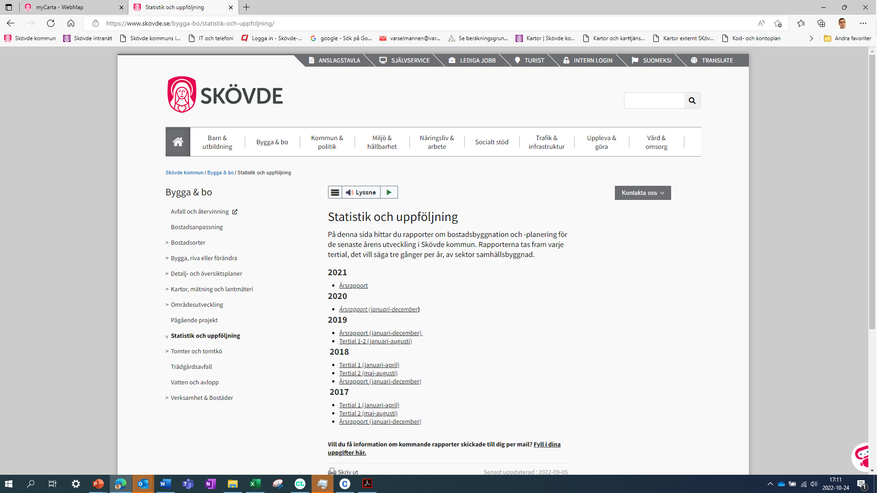
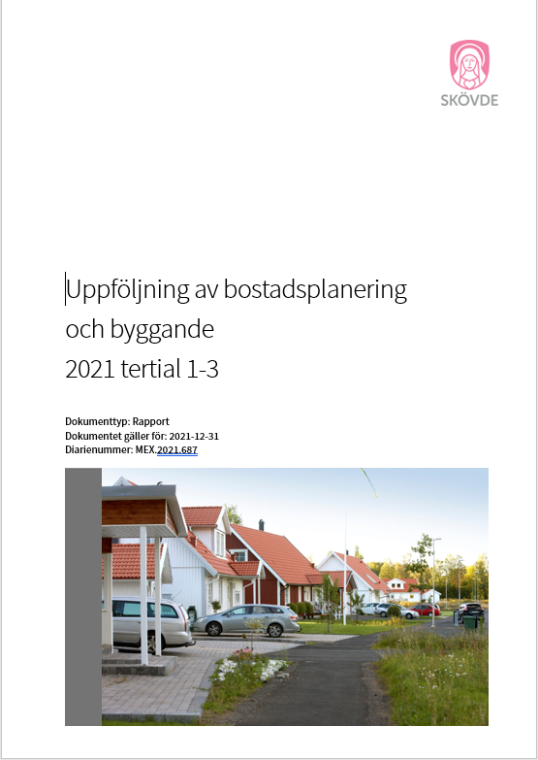

Slide 24
European City Facility- EUCF
Elektrifierat, energi- och klimatsmart Skövde 2022-09-09
Notes:
Presentera dig.
Kort presentaion om EUCF
Stöd från Eucf

Slide 25
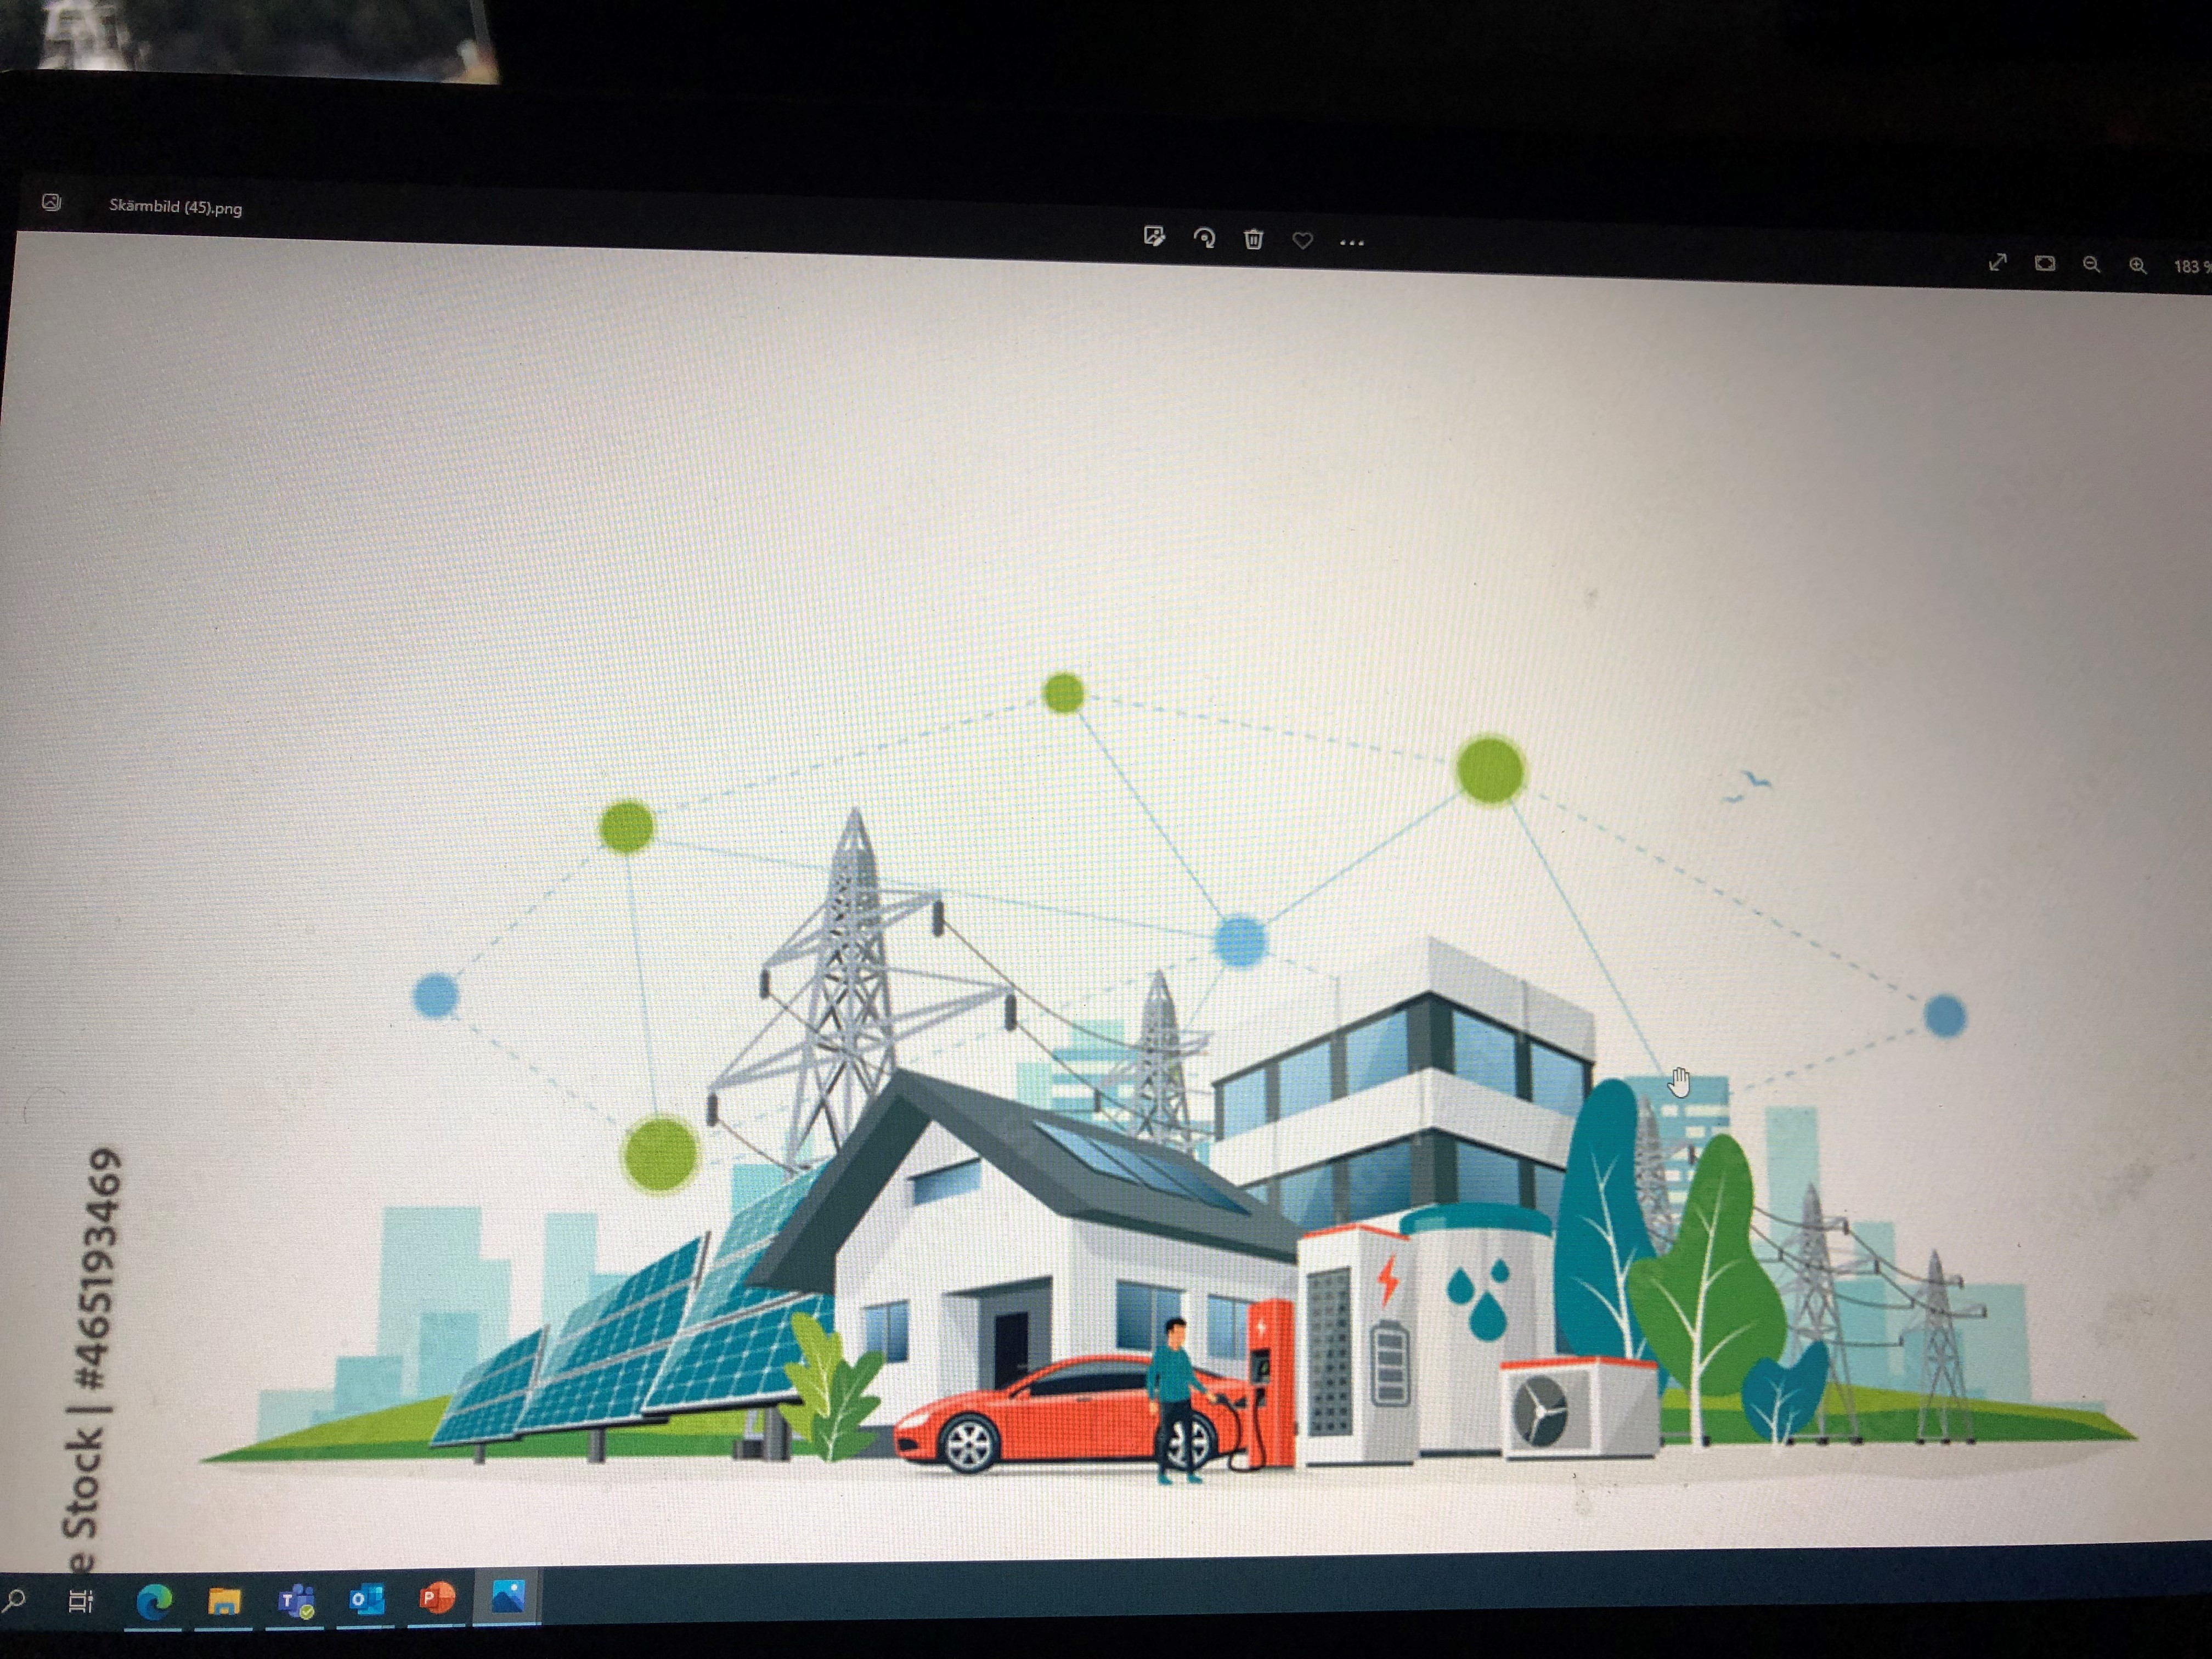
Syfte
Det europeiska initiativet European City Facility (EUCF) erbjuder med start 2020 ett stöd som ska hjälpa kommuner och grupper av kommuner i Europa mobilisera kapital för omställningen till ett fossilfritt och mer energieffektivt samhälle.
Notes:
Jo, Det är ett initiativ inom EU. Många kommuner och städer runt om i Europa har lokala energi- och klimatplaner/strategier för den stora omställning som kommer att krävas
Det som man observerat är att det är svårt för kommunerna att mobilisera kapital för det stora omställningsarbetet. som krävs. Där vill man vara ett stöd och därför har vi fått 600 000 kr att planera /ta fram ett invensterinskoncept som blir en möjlighet för en del av Skövdes omställningsarbete. Vi har valt att fokusera våra insatser i detta projektet på fyra stora områden som jag kommer till senare

Slide 26
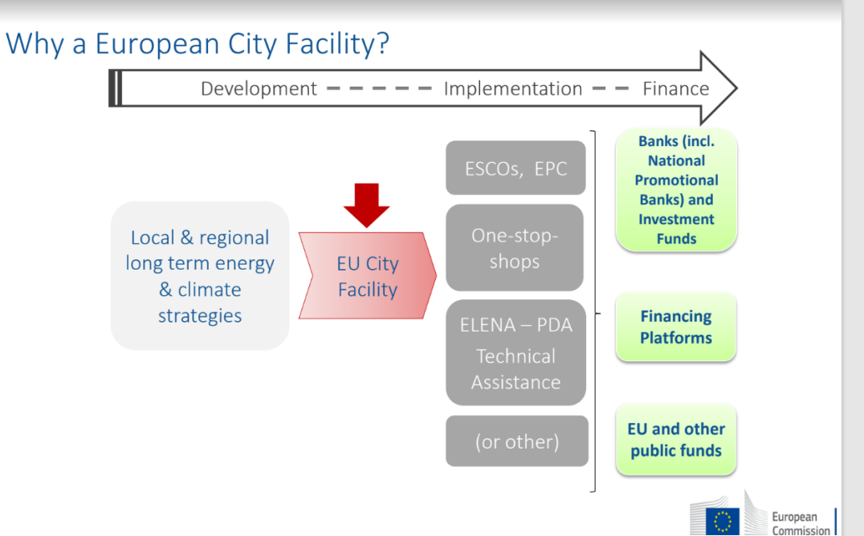
Investeringskoncept
Notes:
Detta är en bild jag lånat av EUCF och som jag ska försöka förklara. Längst till vänster ser ni de lokala energi- och klimatplanerna. Eucf är det röda mellanrummet som pilen pekar på. Och till höger finns olika typer av Euprogram och strategier man kan arbeta genom för att nå den grönmarkerade sidan längst till höger där finansieringsmöjligheterna finns. EUCF vill förenklat sagt vara en brygga mellan lokala energi och klimatplaner, energi strategier och finansmarknaden
ELENA - Project Development Assistance (PDA) - 1Library
ELENA is a joint initiative by the EIB and the European Commission under the Horizon 2020 programme. ELENA provides grants for technical assistance focused on the implementation of energy efficiency, distributed renewable energy and urban transport projects and programmes. The grant can be used to finance costs related to feasibility and market ...

Slide 27
Nytta
Projektet är en del av Skövdes långsiktiga klimatarbete
Ökad samverkan mellan kommunens olika verksamheter och bolag
Bra PR för Skövde
Ökade möjligheter att göra långsiktiga investeringar
Notes:
Vad blir nyttan för oss i Skövde då.
Projektet blir en del av Skövdes långsiktiga klimatarbete
Förhoppningen är ökad samverkan mellan kommunens olika verksamheter och bolag och externa aktörer. Energiområdet har ju aldrig varit så hett som nu förutom på 70- talet men den är det väl inte många i det här rummet som minns.
Dessutom blir det bra PR för Skövde. En stor del av projektet är också att bli ett sk gott exempel att sprida till andra kommuner och aktörer och vi ska försöka sprida så mycket information som vi kan för att nå aktörer som kan göra skillnad i omställningsarbetet,
Tanken är också att det ska skapa Ökade möjligheter att göra långsiktiga investeringar för alla som verkar inom de områden som vi undersöker och beskriver.
Blir en del av Skövdes klimatarbete
Synergieffekter så som t.ex. bättre arbetsmiljö
Konkret sätt att visa upp hur man skulle kunna göra/ eller inte göra
Viktigt att Seab bevakar sina intressen

Slide 28
Vad?
  Installation av nya laddstolpar samt batterilager
  Installation av solceller på platta tak i verksamhetsområden
  Energieffektivisera kommunala bostäder och lokaler (BELOK totalmetodik)
  Energieffektivisera inom gatubelysning genom byte till LED
Notes:
Nu blir det väldigt kort men detta är det.
Vi vet att fordonen kommer att ställas om för att nå nödvändiga klimatmål på lokal, reginal, nationell och europeisk nivå. Då behöver vi en bra laddinfrastruktur för elfordon. Vi behöver nå rätt potential till bästa kostnad. Dessutom finns en mängd tekniska elfrågor att ta hänsyn ut. Vi behöver som samhälle förebygga effektbrist och många nya laddstolpar bidrar ju till stora effektuttag om vi har många snabbladdare och eller många laddar samtidigt. Ett sätt att jämna ut effektuttaget är att ha batterilagring kopplat till laddstolparna. Det kan hjälpa det lokala nätet vid effekttoppar när man kan tanka ur batteriet istället för från el på nätet. Batteriern kan också överföra el till nätet när så behövs och därmed bli en stödjande effekt.
Vi behöver mer förnyelsebar/fossilfri energi i framtiden och vi har konstaterat attmycket utrymme finns på stora platta tak i handelsområden och verksamhetsområden. Ofta finns ingen negativa beskuggningseffekter heller utan solen strålar strålar från en klarblå himmel ned på tomma tak. NU villl vi undersöka potentialen, möjligheten och kostnaderna att fylla taken med solceller som kan producera lokal energi.. Även där koppla på batterilagring för att dämpa stora effekttoppar och för att kunna skicka ut el på nätet vid behöv. Samtidigt som verksamheterna producerar sin egna energi och ökar tryggheten och minskar kostnaden för elen.

Slide 29

Installation av laddstolpar samt batterilager
Notes:
Nu blir det väldigt kort men detta är det.
Vi vet att fordonen kommer att ställas om för att nå nödvändiga klimatmål på lokal, reginal, nationell och europeisk nivå. Då behöver vi en bra laddinfrastruktur för elfordon. Vi behöver nå rätt potential till bästa kostnad. Dessutom finns en mängd tekniska elfrågor att ta hänsyn ut. Vi behöver som samhälle förebygga effektbrist och många nya laddstolpar bidrar ju till stora effektuttag om vi har många snabbladdare och eller många laddar samtidigt. Ett sätt att jämna ut effektuttaget är att ha batterilagring kopplat till laddstolparna. Det kan hjälpa det lokala nätet vid effekttoppar när man kan tanka ur batteriet istället för från el på nätet. Batteriern kan också överföra el till nätet när så behövs och därmed bli en stödjande effekt.

Slide 30
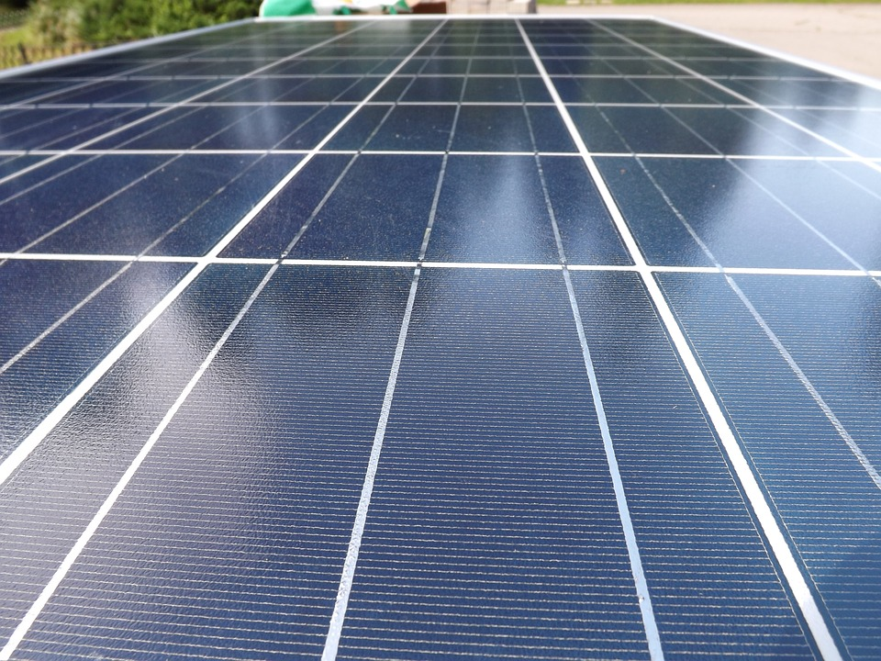
Installation av solceller på platta tak i verksamhetsområden
Notes:
Vi behöver mer förnyelsebar/fossilfri energi i framtiden och vi har konstaterat attmycket utrymme finns på stora platta tak i handelsområden och verksamhetsområden. Ofta finns ingen negativa beskuggningseffekter heller utan solen strålar strålar från en klarblå himmel ned på tomma tak. NU villl vi undersöka potentialen, möjligheten och kostnaderna att fylla taken med solceller som kan producera lokal energi.. Även där koppla på batterilagring för att dämpa stora effekttoppar och för att kunna skicka ut el på nätet vid behöv. Samtidigt som verksamheterna producerar sin egna energi och ökar tryggheten och minskar kostnaden för elen.

Slide 31
Tidplan
28 april
2023
Januari 2023
September 2022
Oktober 2022
Mars 2023
31 Mars 2023
Grupper startas upp
Investerings-
koncept klart
Dialogmöte 1
Dialogmöte 2
Dialogmöte 3
Inlämning till EU
Referensgrupp
Styrgrupp
Projektgrupp
Notes:
Vid dialogmötena (start-mellan- avslut) kommer alla kompetenser att behöva vara på plats alt mycket väl beskrivet.

Slide 32
Ansökan
Koncept
Genomförande
Våren 2022
Pågår tom
31 mars 2023
2023-2030
Notes:
Så för att klargöra vi har genomfört ansökan och beviljats ekonomiskt stöd från EUCF.
Vi arbetar med att planera färdigställa konceptet just nu tom 31 mars. Då har vi tittat på alla tekniska, finansiella, marknadsanalyser och juridiska aspekter Hur mycket senergi vi kan producera via solceller, hur mycket vi kan spara genom energieffektiviseringar,och gjort en kvalificerad bedömnignn av hur stor kostnaden blir.
Sedan hoppas vi på att vi gjort ett fantastiskt investeringskoncept som vi kan förverkliga mellan år 23- 30. Vi har satt 2030 som ett målår eftersom det synkar med våra egna lokala mål. Vi behöver naturligtvis ta enskilda beslut för varje investering men vi har ett investeringskoncept som är grundligt genomfört och som hjälper oss att våga satsa. Vi får iom EUCF s stöd möjligheter att göra planerings, undersöknings, och beräkningsarbeten vi ofta inte har tid med.

Slide 33
Deltagare
Skövde kommun
  Fastighet
  Gata
  Finans
  Energi/Miljö
Skövde energi AB
Skövdebostäder AB
Chalmers industriteknik (konsult)
Andra intressenter
Notes:
Ni här inne är det andra intressenterna och jag hoppas att ni tycker att detta verkar intressant.
Tveka inte att kontakta mig om ni har frågor.
Vi planerar informationsinsatser framöver för att sprida mer kunskap om vad vi arbetar med. Just arbetar vi för fullt inom de fyra olika tematiska områdena som jag nämnt.
Ta gärna Skövdes energi- och klimatstrategi på vägen ut. Utan en aktuell energi- och klimatstrategi hade vi inte kunnat söka detta stöd och den är viktig på många andra sätt..
Nu tror jag min tid är slut.
Tack.

Slide 34
Tack!
sari.stromblad@skovde.se

Slide 35
Västra stambanegruppen

Slide 36
Skövde stadsbyggnadspris 2022

Slide 37
De nominerade objekten var…

Slide 38
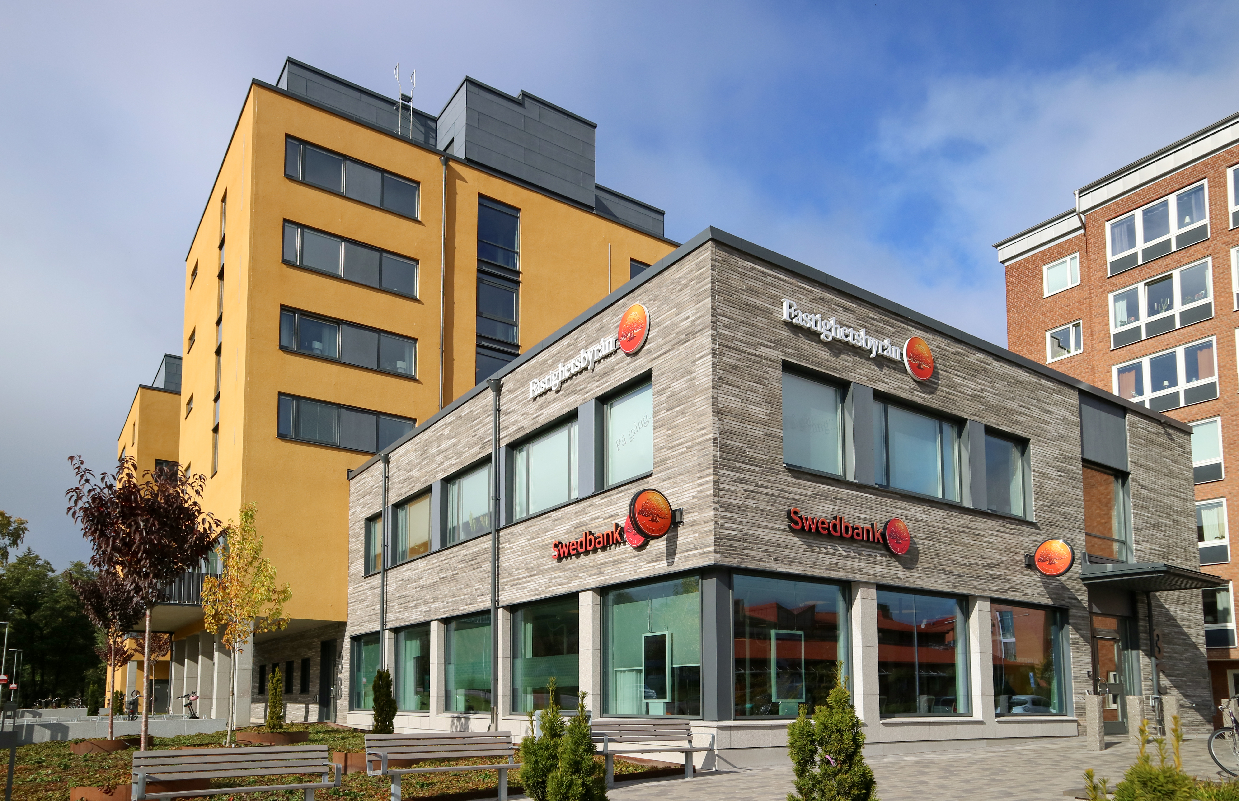
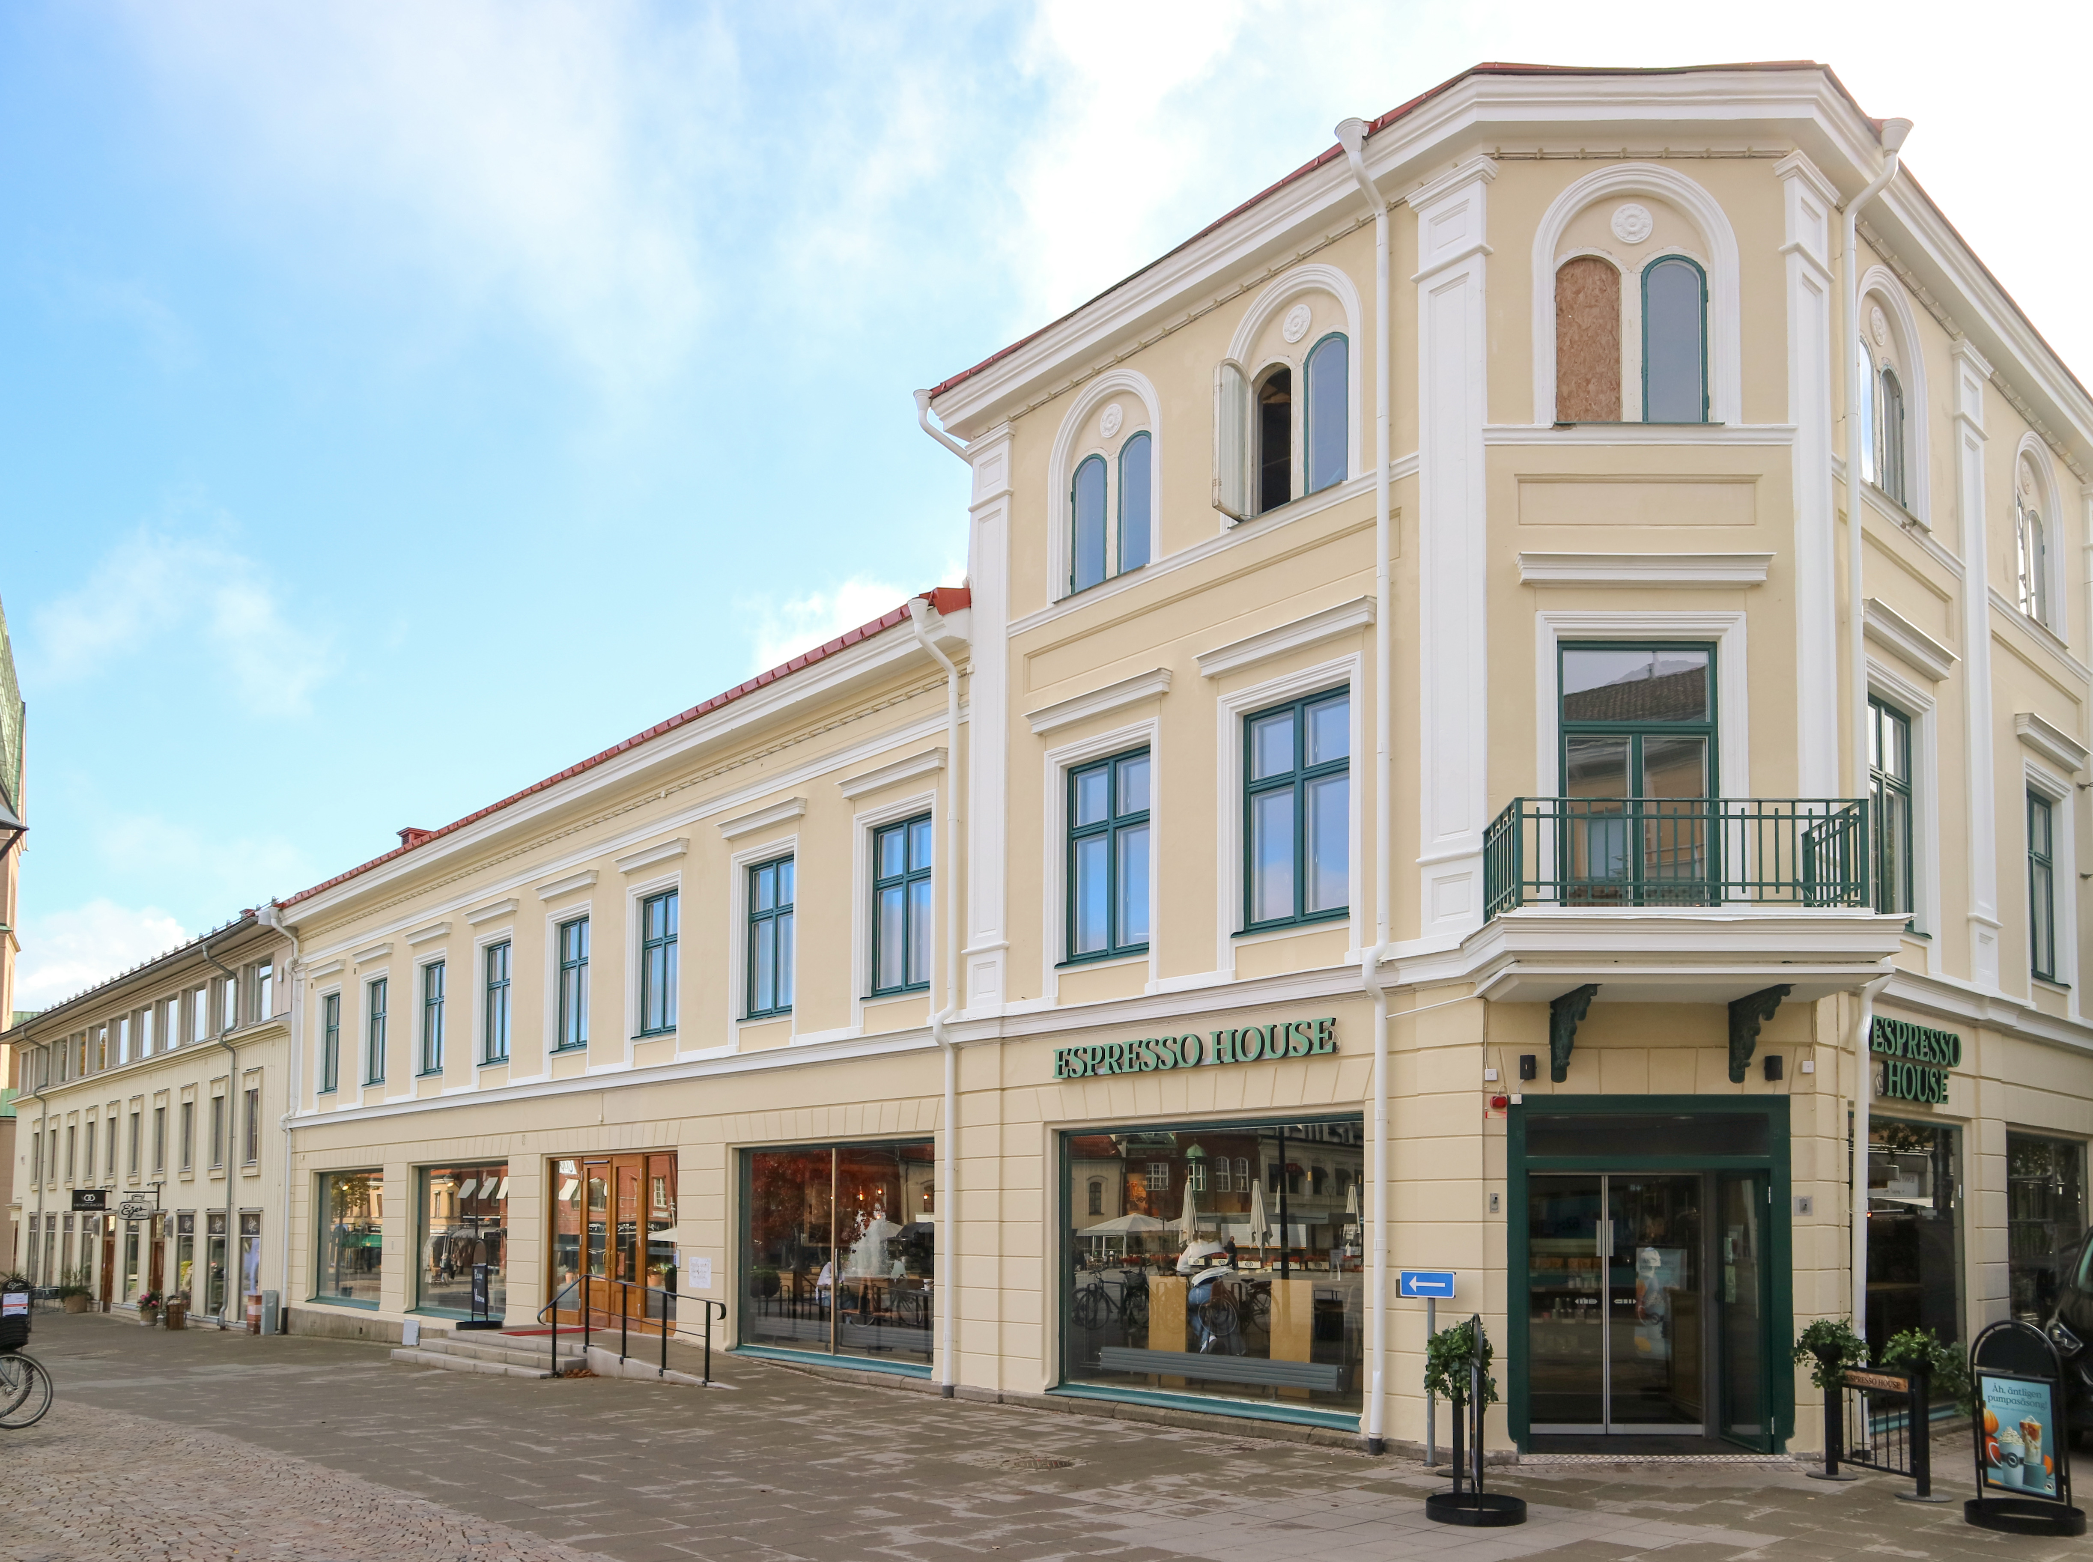
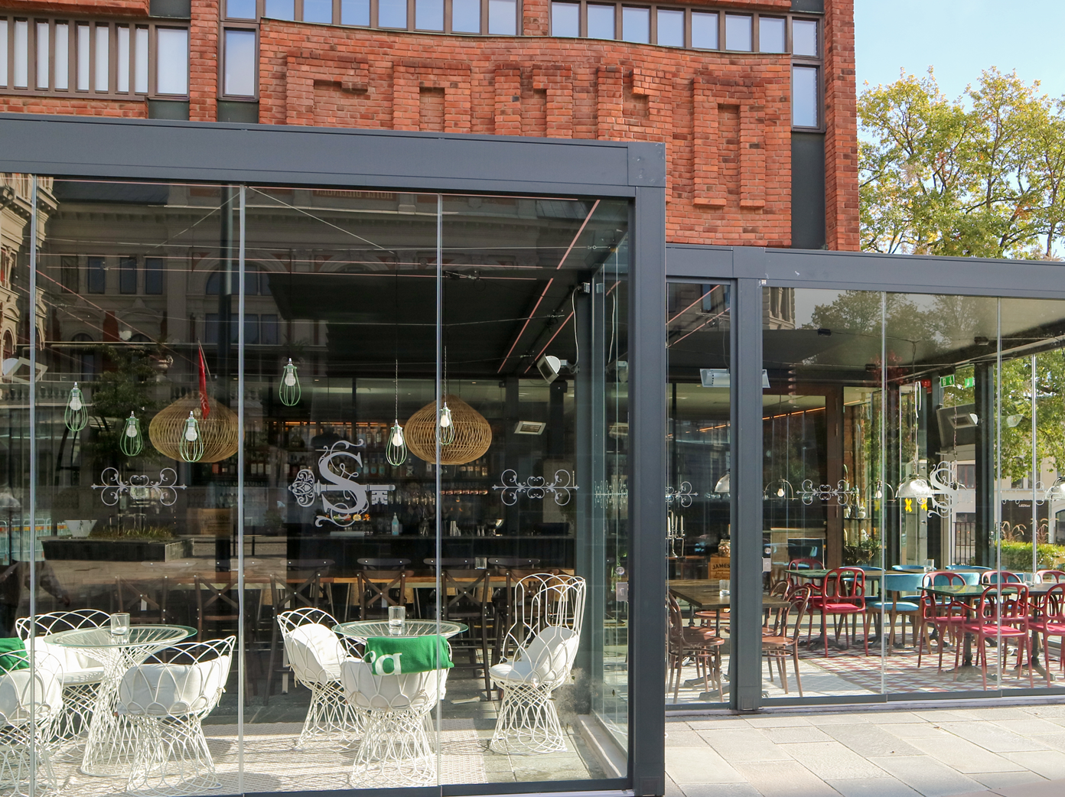
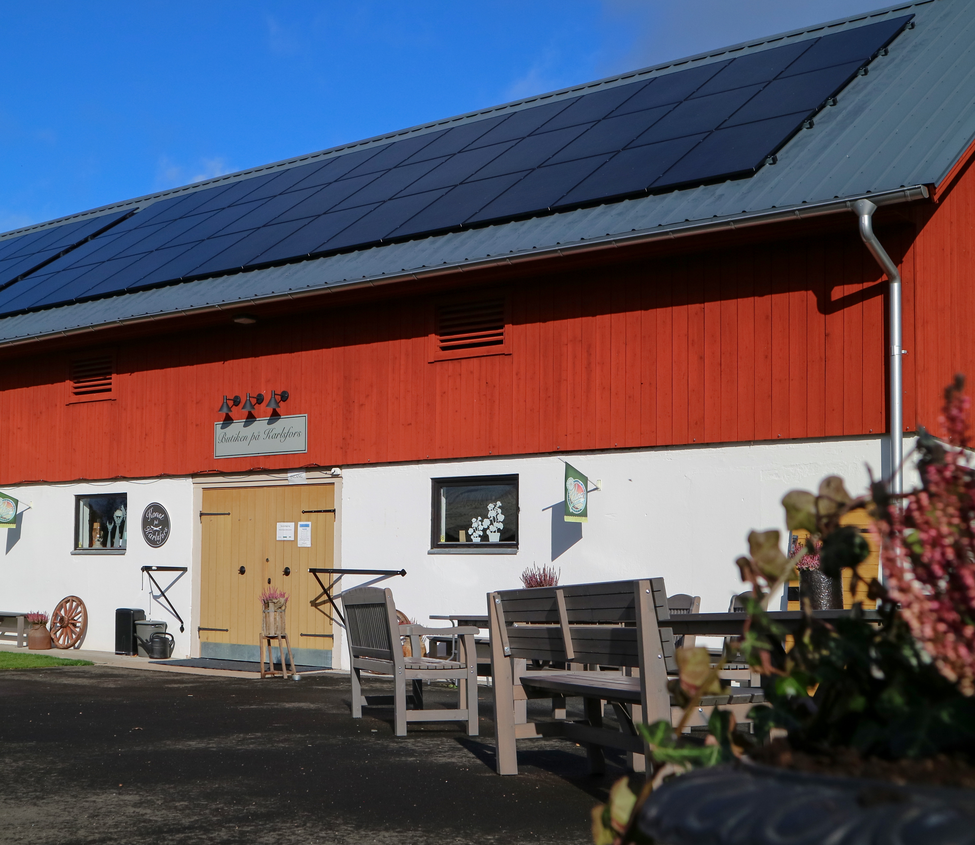
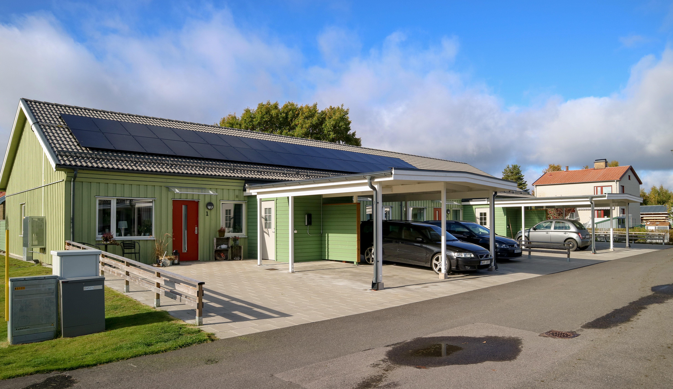
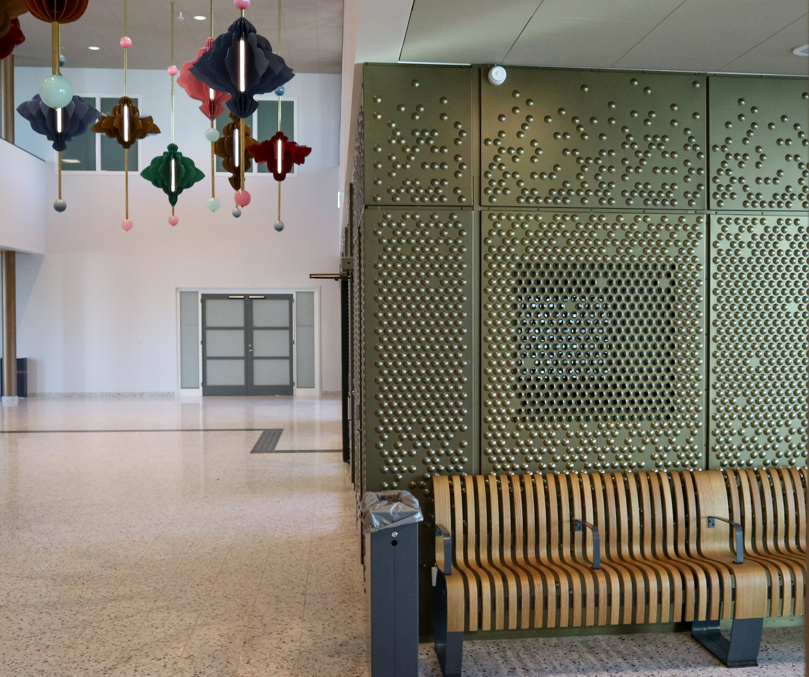
1
2
3
Gylfe 7
Sällskapets uteservering
Swedbankhuset
4
5
6
Karlsfors gård
Timmerlyckan
Psykiatriblocket SKAS

Slide 39
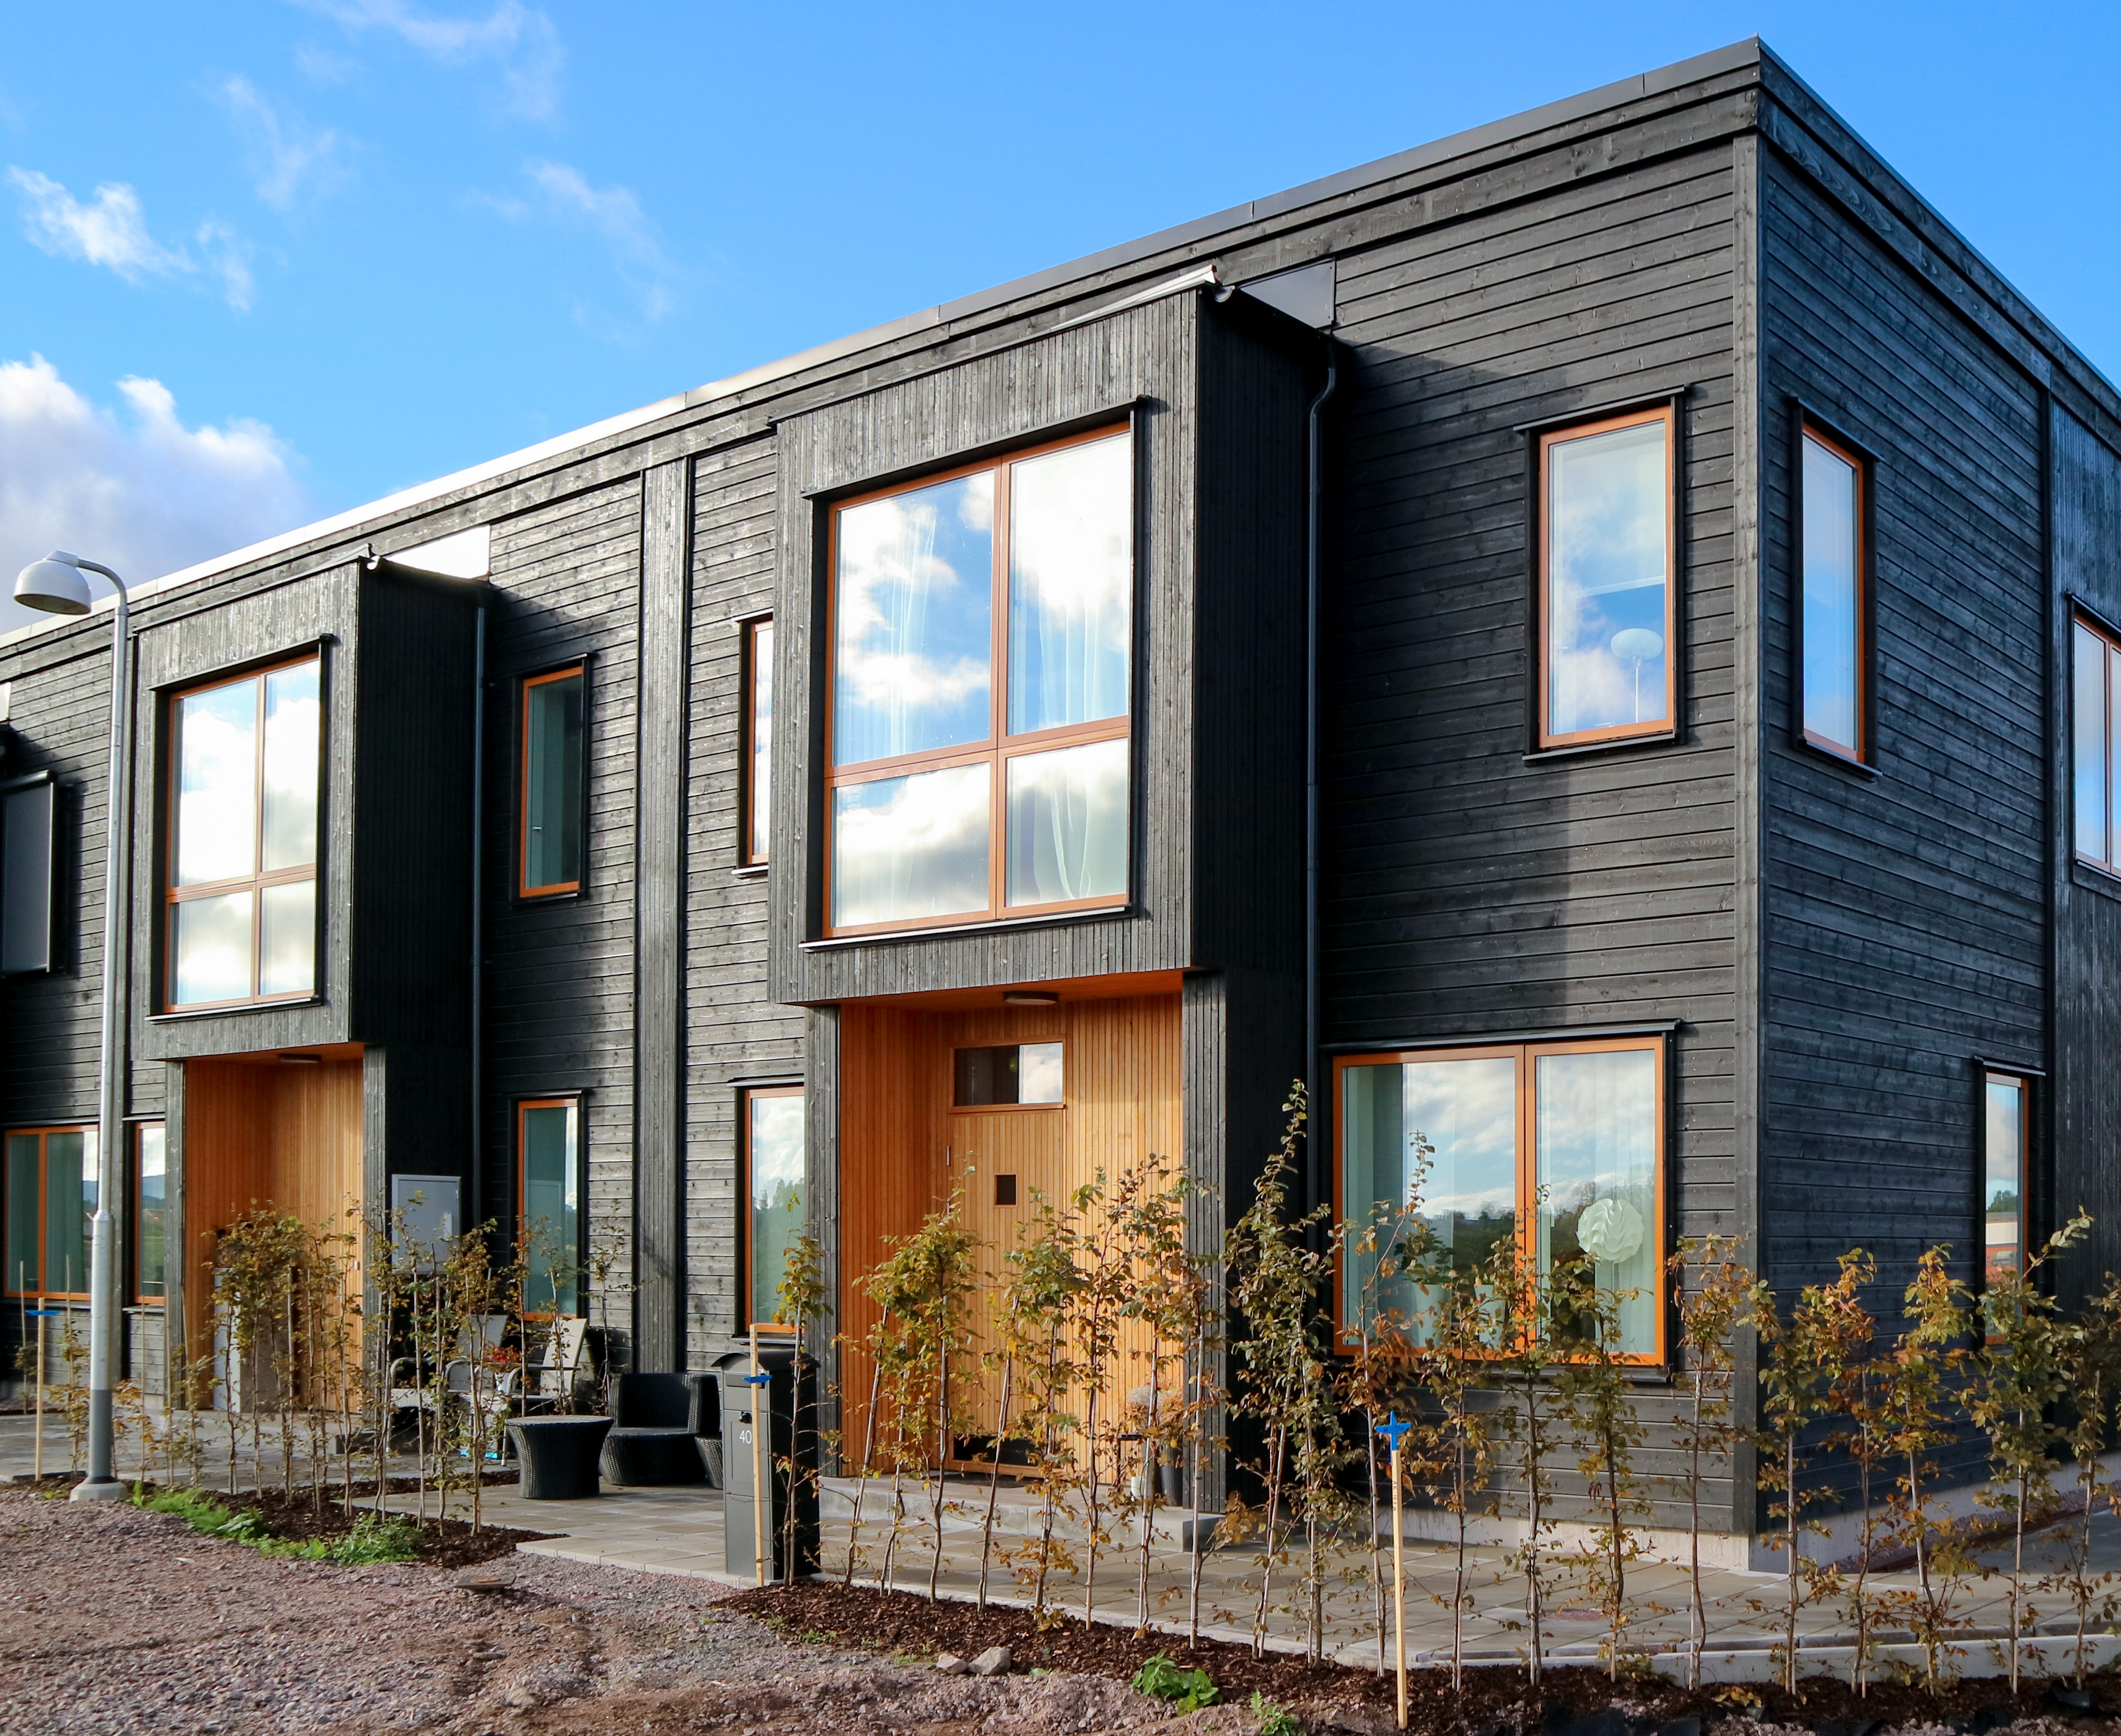
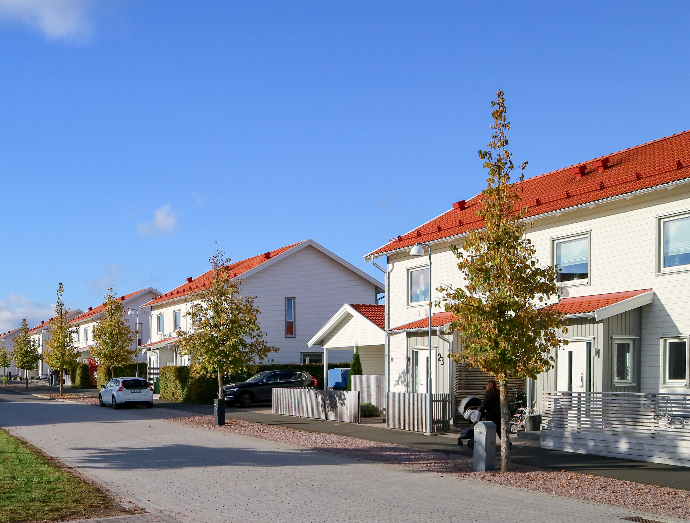
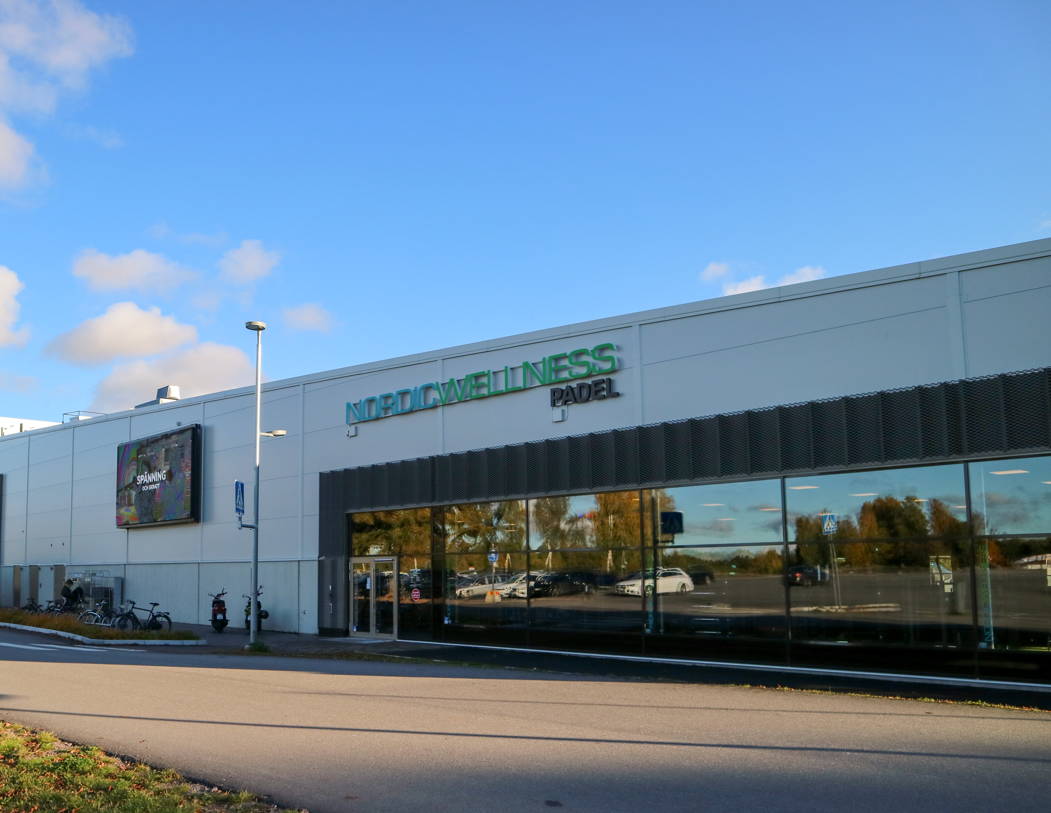
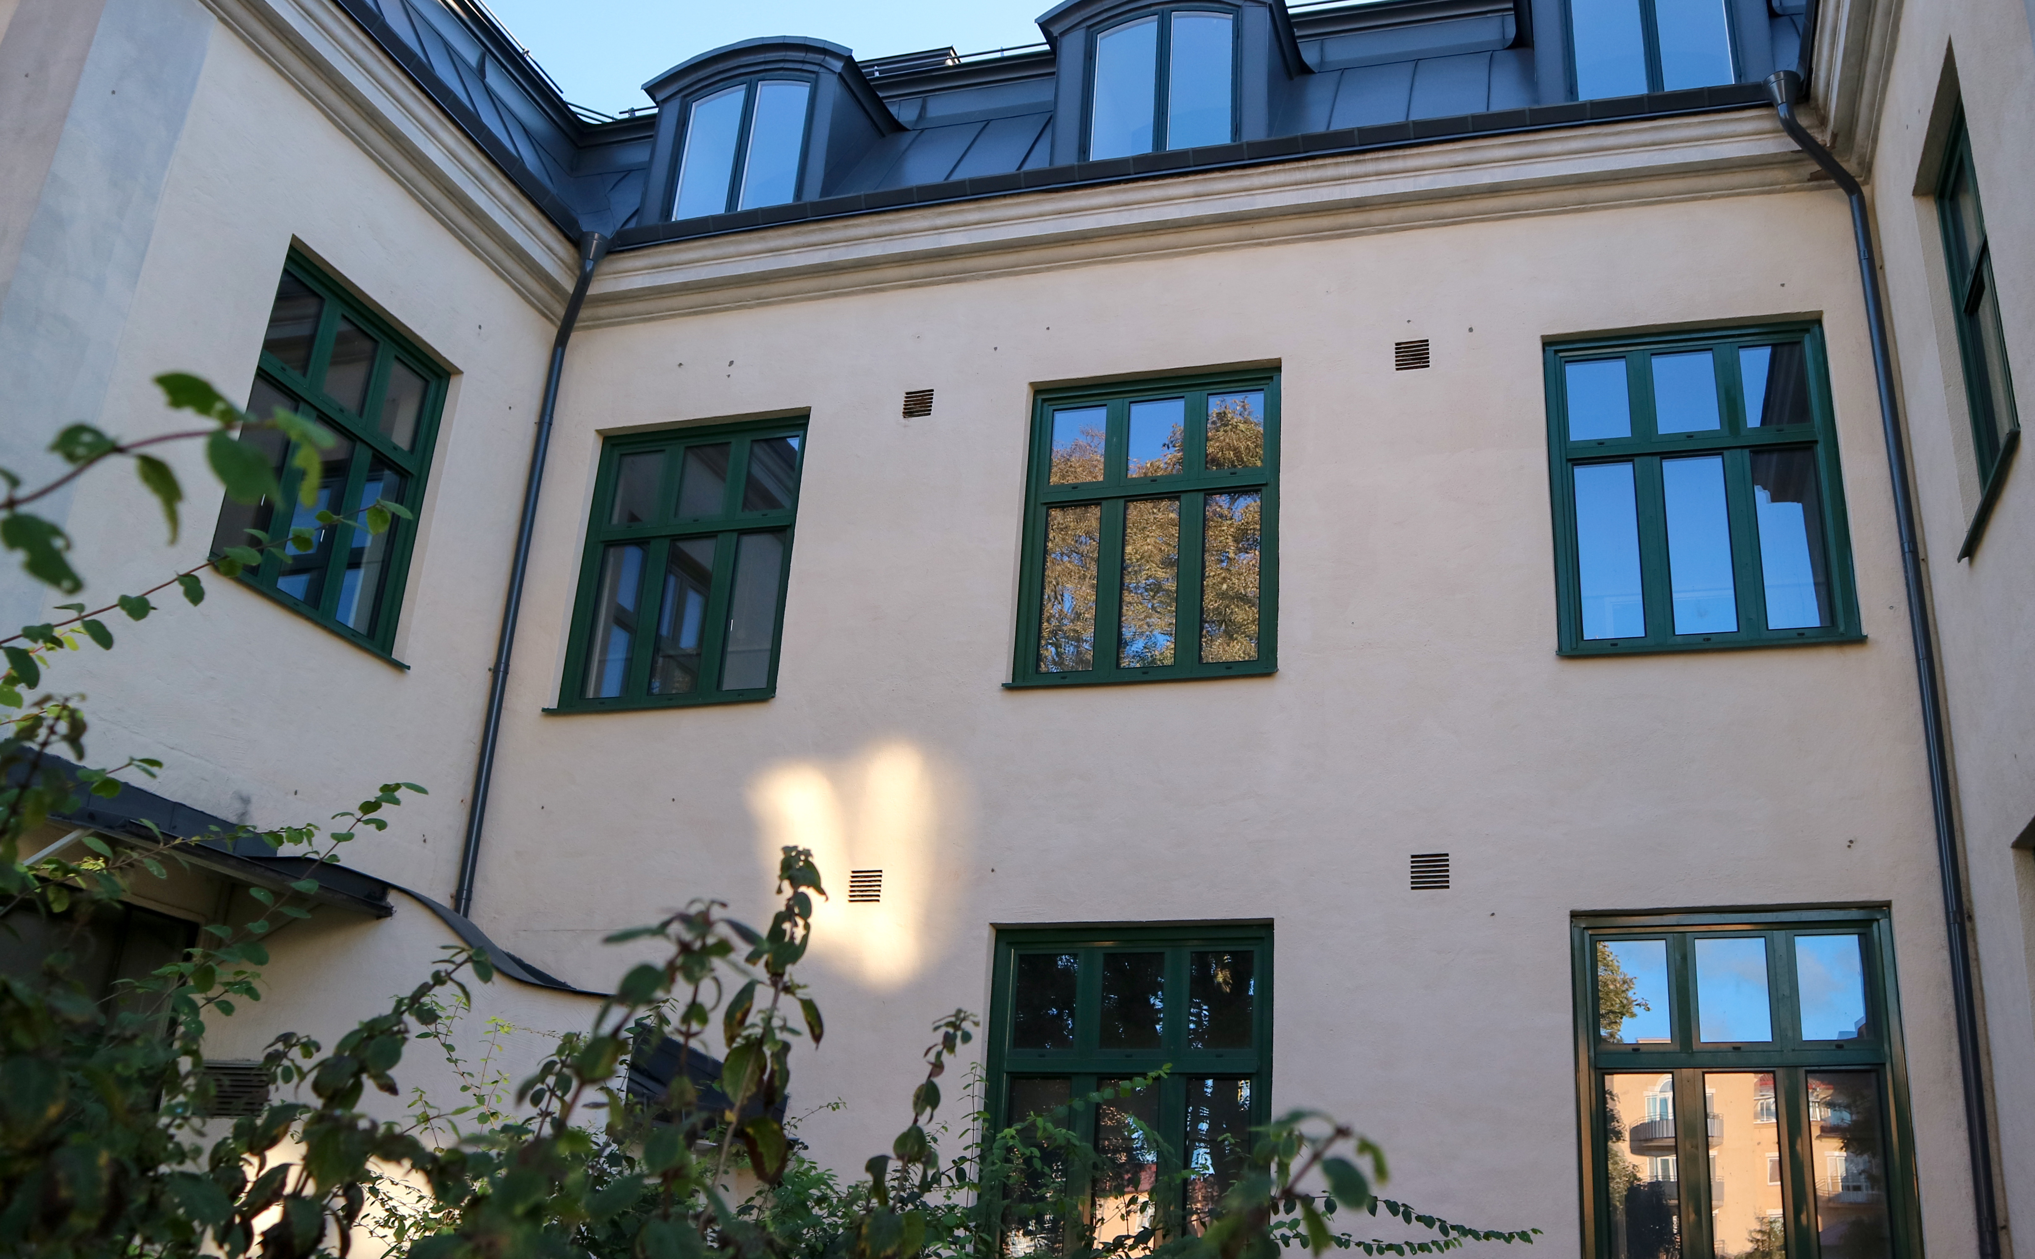
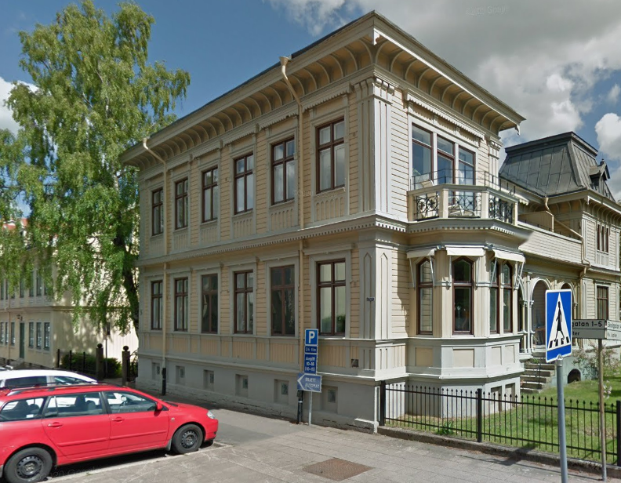
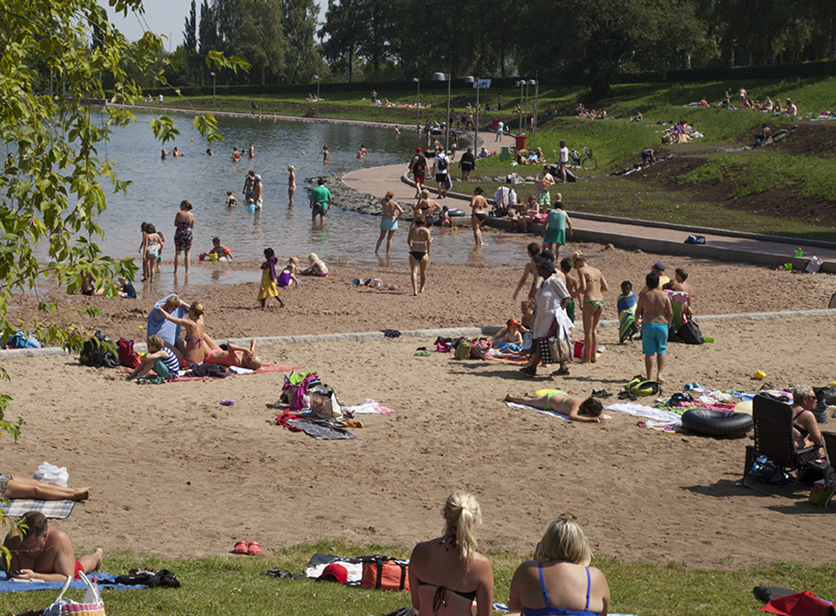
7
8
9
Kvarteret Vilstolen och Häståsen
Trädgårdsstaden etapp 1
Arena Lillegården
10
11
12
Trängen
Skolgatan
Boulognerskogen och -sjön

Slide 40
Och vinnaren är…

Slide 41
Och vinnaren är Gylfe 7 (fd Lindexhuset)!

Slide 42
Motiveringen lyder:
Plötsligt händer det!
När en tidigare hyresgäst flyttat ut så ser fastighetsägaren en möjlighet
att blåsa nytt liv i byggnaden vid Hertig Johans torg. Här samsas nu kafé, klädbutik, kontor med bostäder, vilket får huset att leva dygnet runt,
precis som ett hus ska göra i centrum i Skövde.
Med en precision i detaljer och med en vördnad för husets
historia har fastighetsägaren och arkitekten lyckats lyfta fram
både äldre och nya kvaliteter.
Leif Eriksson har genom ett trollslag tagit fram ett hus som
andas absolut nutid i en 1800-talsbyggnad.

Slide 43
Övriga frågor?

Slide 44
Stort tack
för ditt deltagande!
Välkommen på nytt i vår igen!

